Slide 1
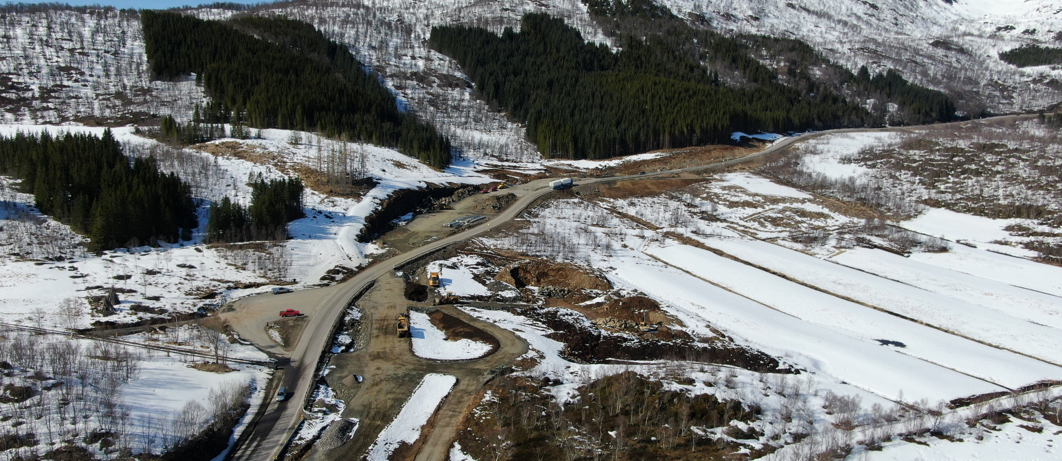
Nordland fylkeskommune som vegeier
Odd Inge Bardal
21. mars 2022
Notes:
Fv. 821 Frøskeland, mellom Sortland og Myre

Slide 2
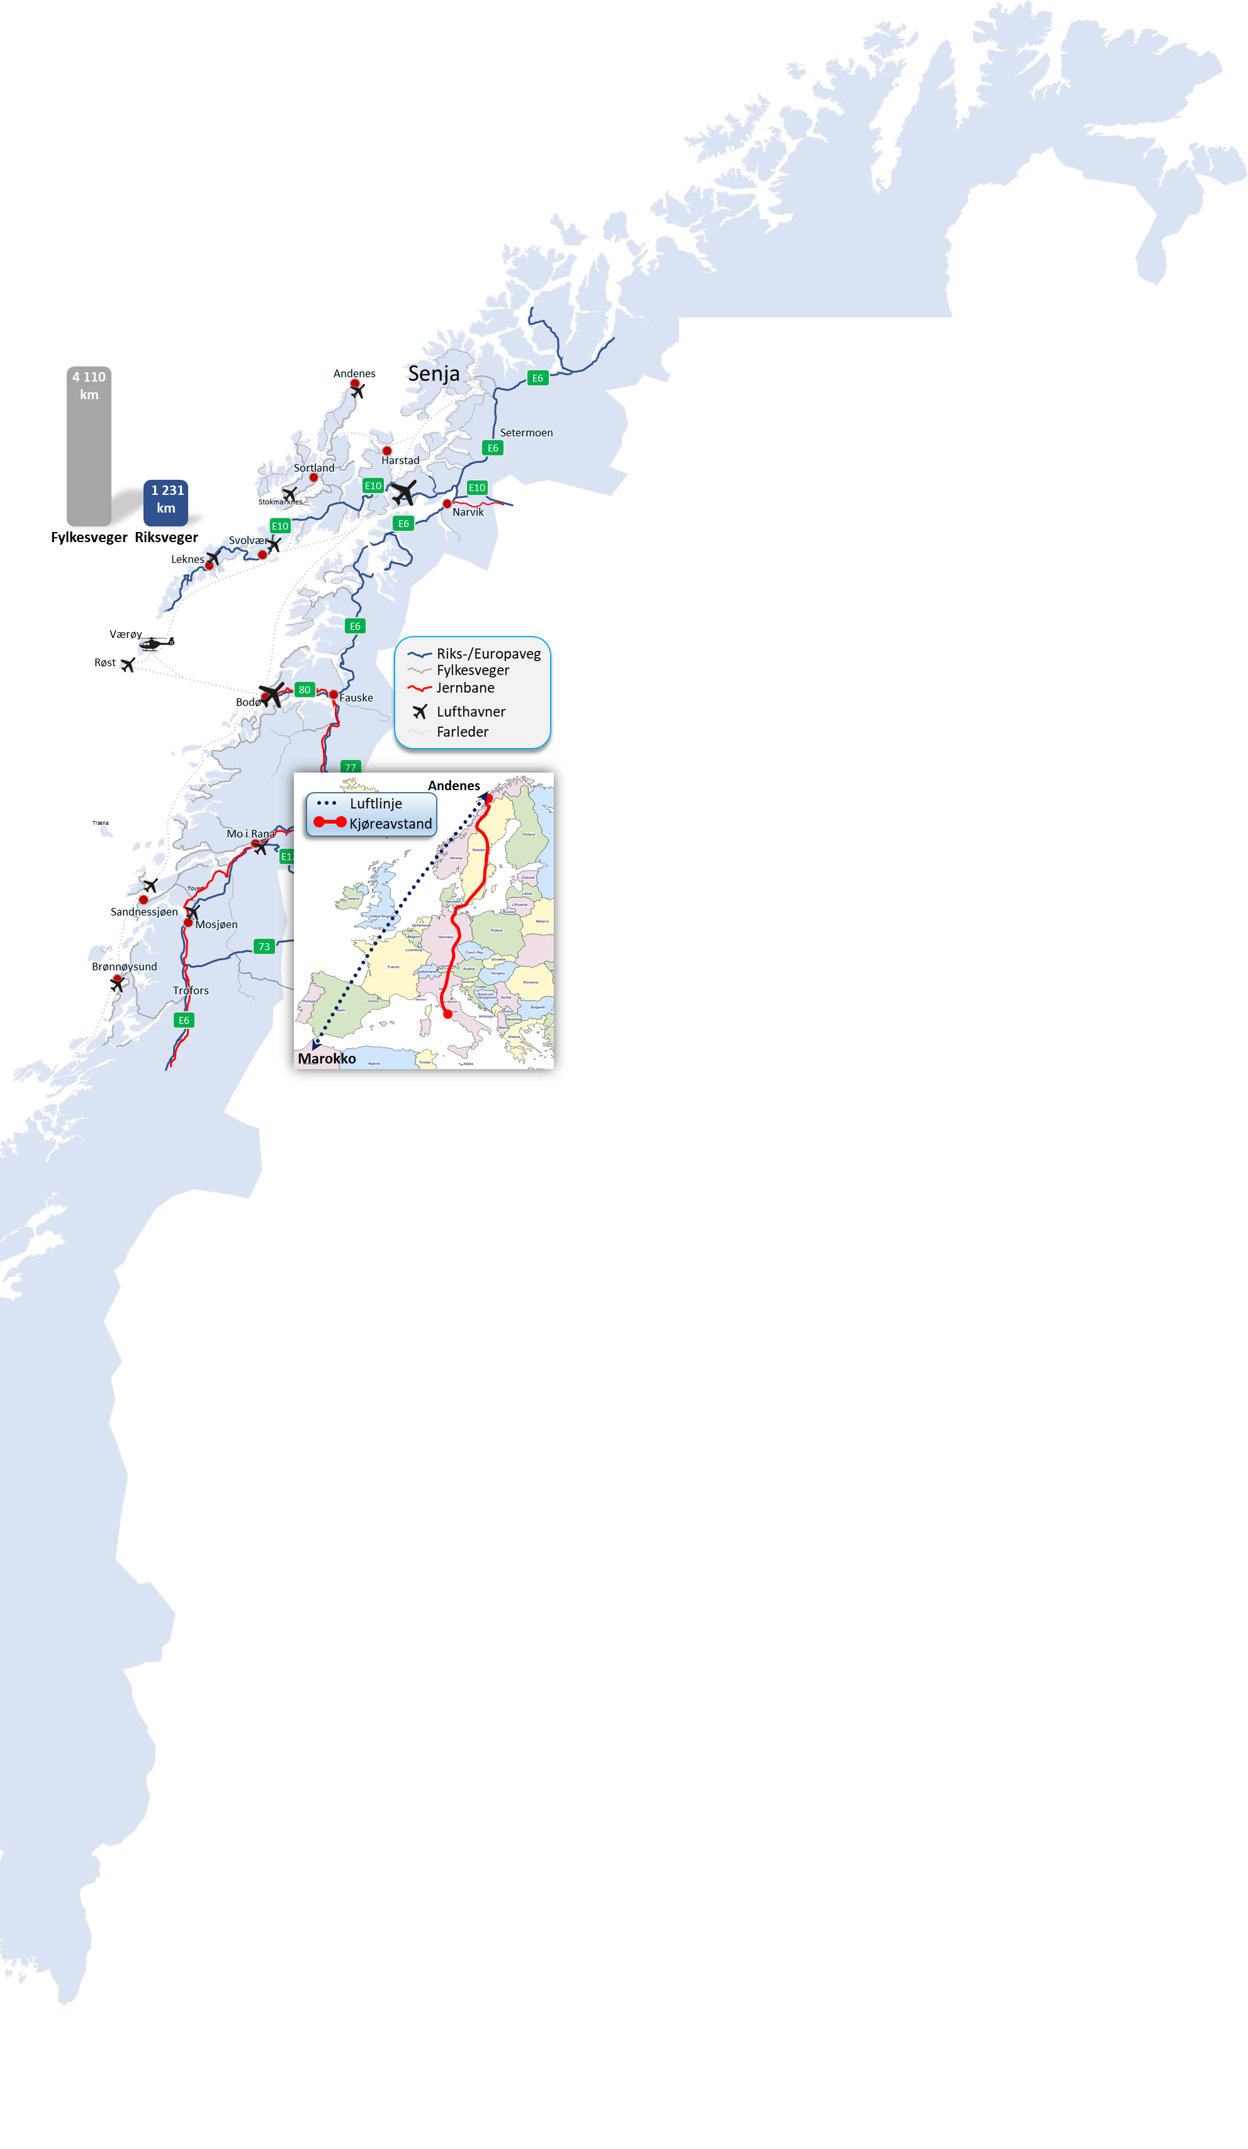
4200
Fylkesvegnettet i Nordland
4 050 km fylkesveger.
Samlet fylkesveglengde tilsvarer kjøreavstanden mellom Andenes – Roma, eller luftlinje Andenes – nord i Marokko.
1.890 km med lav dekketilstand.
100 km uten fast dekke.
54 fylkesvegtunneler med samlet lengde på 80 km.
Nærmere 850 bruer
Stor andel kystbruer.
71 ferjekaier.
Notes:
1200 km statlig veg i Nordland

Slide 3
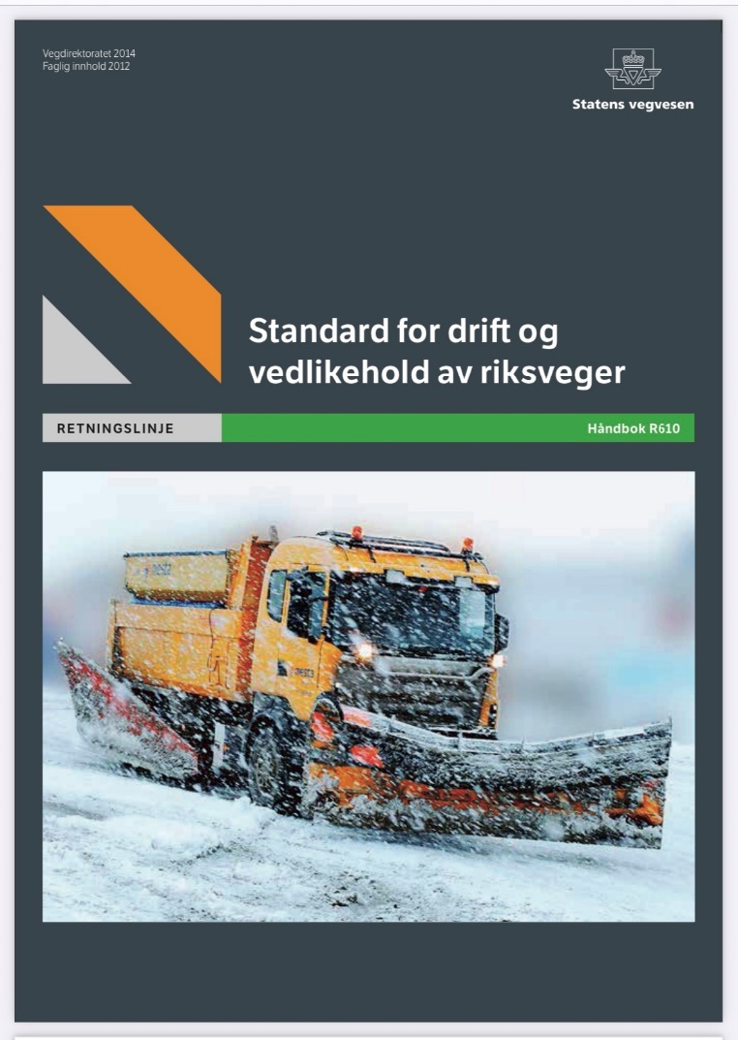
Nordland fylkeskommune som vegeier
Bruker Statens vegvesens håndbøker og kontraktsmaler.
Følger utviklingen nøye, uten å være «i front».

Slide 4
Vinterdrift
Største utgiftspost.
Økende kostnader.
Vanskelig å redusere kostnader uten at det går ut over trafikksikkerhet og fremkommelighet.

Slide 5
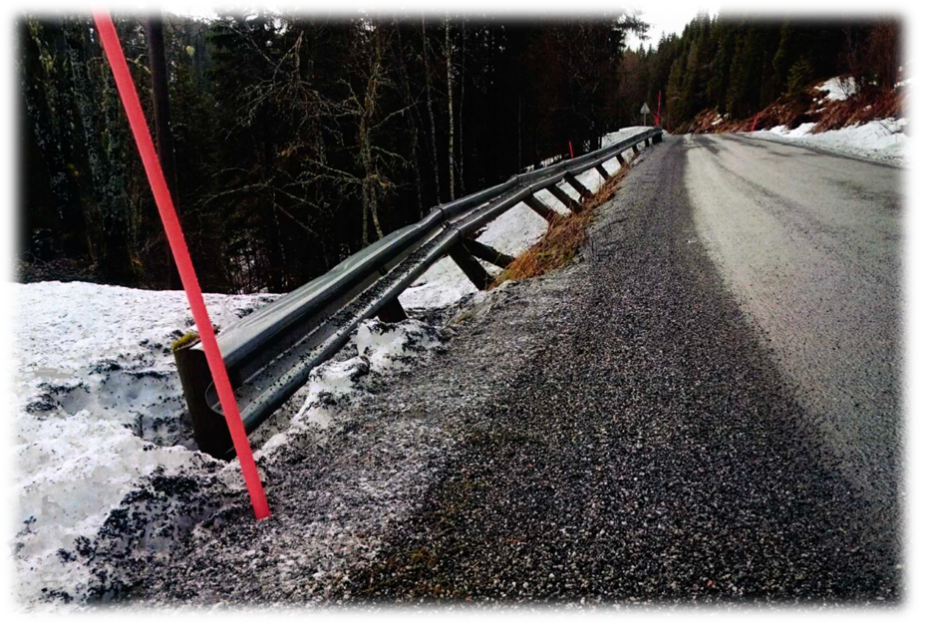
Største utfordring: Vedlikeholdsetterslep
Antatt ca. 10 mrd. kr i vedlikeholdsetterslep.
MOTIV-beregning tilsier at behovet er 800 mill. kr til drift og vedlikehold.
Hurdalsplattformen: «Regjeringen vil utarbeide en helhetlig og forpliktende plan for å redusere vedlikeholdsetterslepet på fylkesveier i samarbeid med fylkeskommunene.»

Slide 6
Oversikt driftsbudsjett fylkesveg 2017-2022
Notes:
Vegvedlikehold ble brukt som en salderingspost når fergeutgiftene gikk opp da dette hadde en felles bevilgning
Nedtrekk i 2022 og kostnadsvekst for drift gjør at det neste år blir nedgang tilgjengelige midler til vedlikehold

Slide 7
Statlig tilskudd til fylkesvegene
57 mill. kr i 2021.
41 mill. kr i 2022
290 mill. kr. til fordeling på landsbasis.
NTP: 775 mill. kr. til fordeling pr år 2022-2027
Nordlands andel: 109 mill. kr.

Slide 8
Bruk av investeringsmidler
Bruker ca. 1 mrd. kr kommende fireårsperiode til mindre oppgradering.
Bruer, ferjeleier, tunneler, vegoppgraderinger m.m.

Slide 9
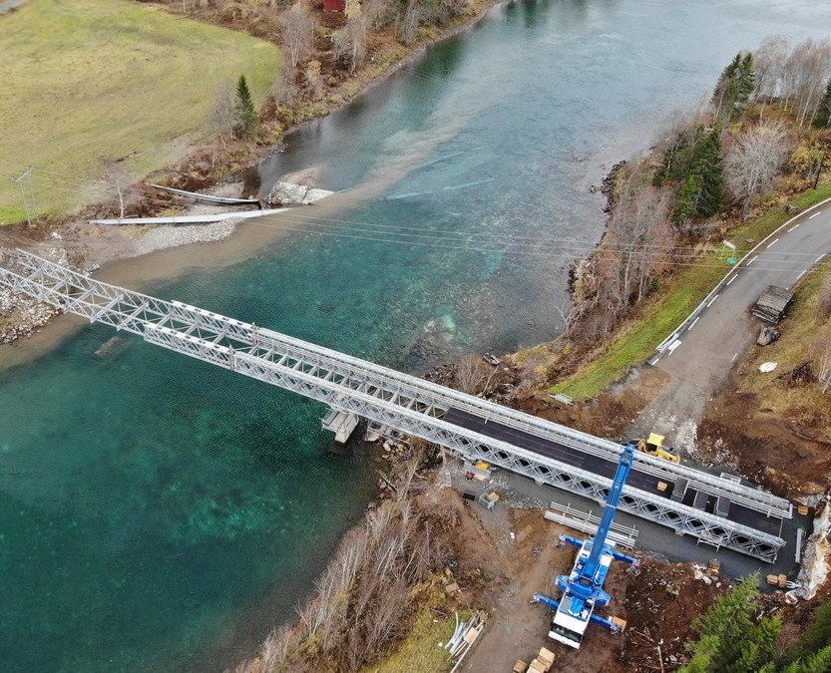
Store bruprosjekt – lite til øvrig utbedring
Tre store bruprosjekt spiser opp investeringsmidlene.
Totalt ca. 1 mrd. kr.
Flere elder bruer på fylkesvegnettet – flere tilsvarende prosjekt kan komme.

Slide 10
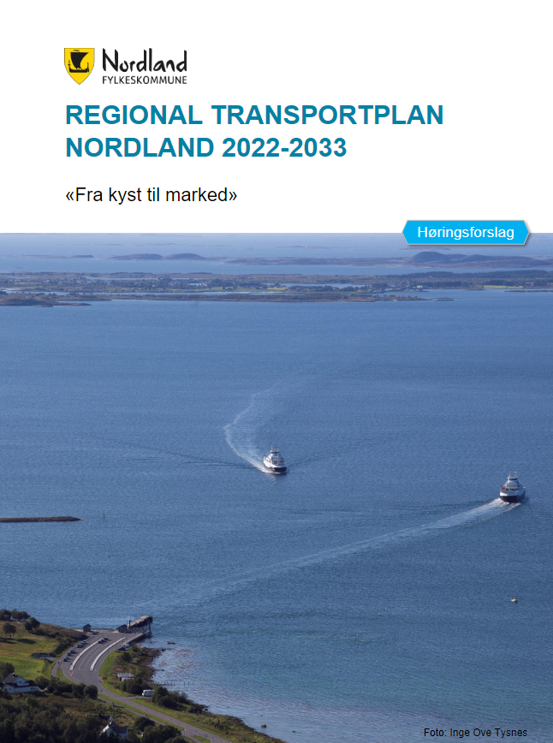
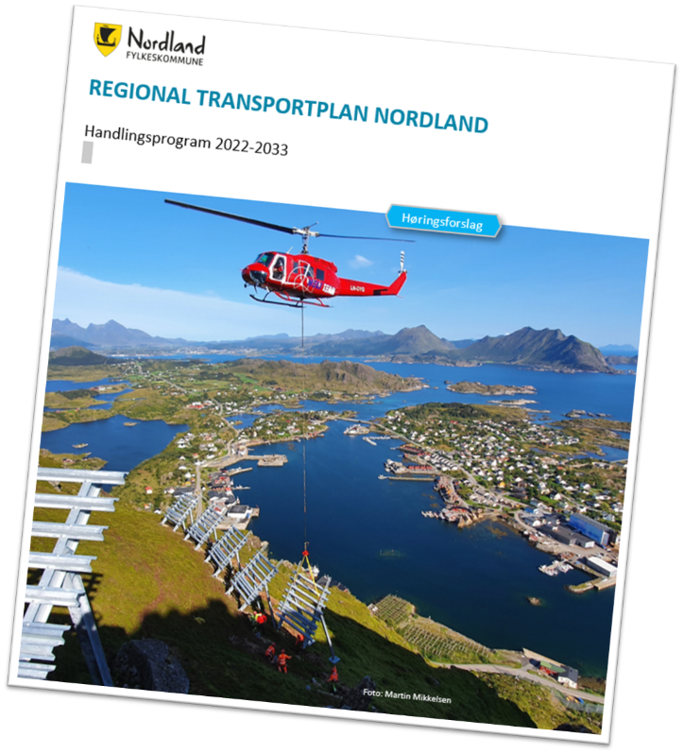
Regional transportplan 2022 - 2033
Minimum 1/3 av samlet driftsbudsjett på veg skal gå til vedlikehold.
Fem prosent av vegnettet skal få nytt dekke i snitt hvert år.
Grusveger skal få fast dekke.
Flere fylkesveger skal oppgraderes og breddeutvides til gul stripe.
10 mrd. kr i investeringsramme i 12-årsperioden.

